Slide 1
Trabalho Interdisciplinar: Aplicações Web
Administração do Tempo -
Site: Saturno
Rubens da Cunha Castro;
Caio Vitor Souza Fernandes;
Arthur Santiago Loschi Ruiz; Daniel Gomes Benevides
Professores: Rosilane Ribeiro , Carlos Augusto, Rommel Carneiro

Slide 2


Introdução
2
PROBLEMA = ADMINISTRAÇÃO DO TEMPO

Slide 3
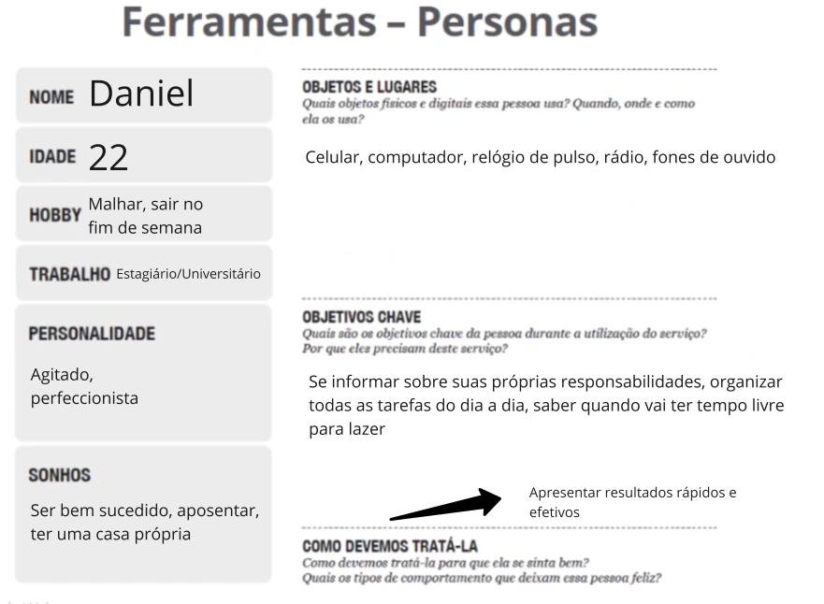

Público-alvo
3

Slide 4
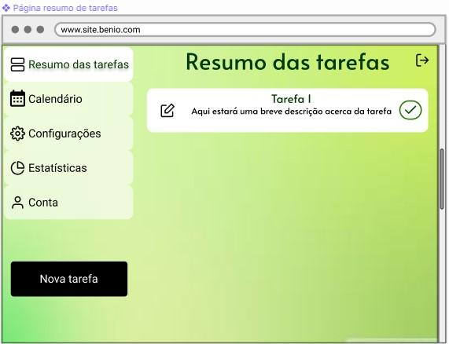

Objetivo
4
- Incentivar a organização e mostrar que todos conseguem se organizar.

Slide 5
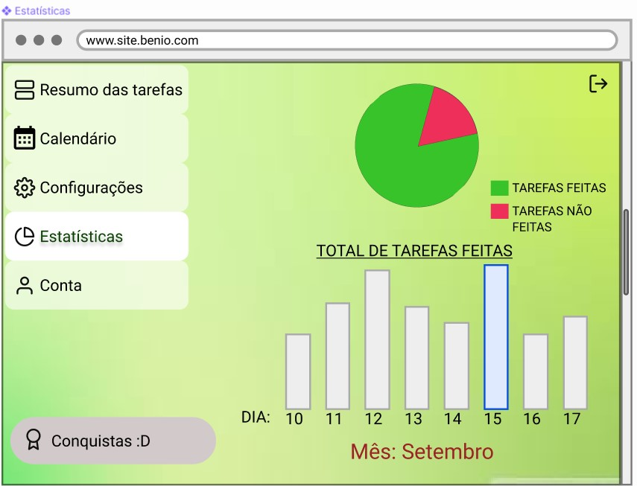
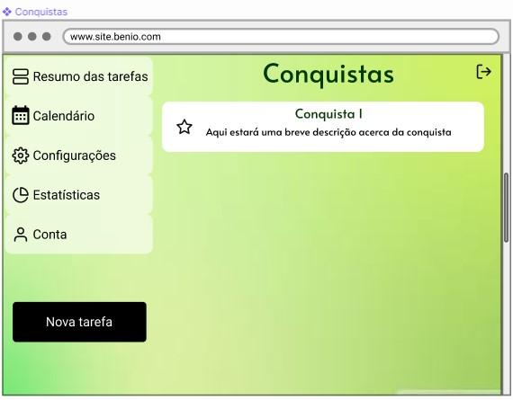
Interface
5
-Sistema de Estatísticas e aba de conquistas e progresso.

Slide 6

Conclusão
6
FAZENDO A REVOLUÇÃO DA SUA ORGANIZAÇÃO!

Slide 7
7
Obrigado
pela atenção!
:D

Slide 8
Referências
8
KLEIN, Enio. 5 dicas essenciais para definir o público-alvo do seu negócio. Exame, 2017. Disponível em: <https://exame.com/pme/5-dicas-essenciais-para-definir-o-publico-alvo-do-seu-negocio/> Acesso em: 19/09/2021;
CANGUÇU, Raphael. O que são Requisitos Funcionais e Requisitos Não Funcionais? Codificar, 2021. Disponível em: <https://codificar.com.br/requisitos-funcionais-nao-funcionais/> Acesso em: 20/09/2021
Hello World. Github Guides, 2020. Disponível em: <https://guides.github.com/activities/hello-world/> Acesso em: 20/09/2021.

